Slide 1
Upravljanje konstrukcijom softvera
Samostalni Projekat iz predmeta „Razvoj softvera 2’’ Nemanaja subotić

Slide 2
Podsticanje dobrog kodiranja
Menadžment konfiguracije
Procena rasporeda konstruisanja
Merenja
I progrmeri su ljudi!
Upravljanje menadžerom
Generalno upravljanje
Upravljanje softverom
Upravljanje konstrukcijom

Slide 3
Podsticanje dobrog kodiranja
Utvrđivanje standard
Podsticajne tehnike

Slide 4
Podsticajne tehnika dobrog kodiranja
Pravilo „rad u paru“
Pregled svake linije koda
Code sign-offs (potpisivanje od stane seniora)
Razgovarajte o dobrim primerima prakse
Kodovi nisu privatno vlasništvo
Nagrađujte dobre kodove
Zaslužena nagrada
Vredna nagrada
Jedan jednostavan standard

Slide 5
2. Upravljanje konfiguracijom
Sistematsko obrađivanje izmena
SCM(„Software Configuration Menagement“)

Slide 6
Zahtevi i promene dizajna
Pratiti sistematsku proceduru
Grupno obrađivanje promena
Procena svake promene
Alarmantan broj promena!
Komisija za praćenje promena

Slide 7
Softverske promene u kodu
Softver za kontrolu verzija
Nema uzaludnog, istovremenog rada
Jednostavno ažuriranje
Pregled svih prijvljenih verzija
Spisak svih izmena u verzijama
Sigurnost

Slide 8
Ček-lista
Verzije alata
Da li sistem za controlu verzija olakšava upravljanje configuracijom?
Da li sistem za controlu verzija olakšavanja tismkog rad?
Plan B
Blagovremeno bekapujete materijale u projektima?
Da li ih povremeno šaljete u odvojeno skladiše?
Da li su baš sve informacije od značaja –bekapovane-?
Da li ste isprobali –bekap- sistemski oporavak?

Slide 9
Ček-lista
Upravljanje konfiguracijom
Da li vaš softver za upravljanje konfiguracijjom olakšava posao programerima?
Da li timski radite na izmenama ili imate odbor za kontrolu izmena kao više sistematski pristup?
Da li sistematski procenjujete cenu, vreme, raspored i kvalitet izmena?

Slide 10
3.Procenjivanje
Pristup proceni
Ustanovite ciljeve
Odvojite vreme za procene
Ustanovite zahteve projekta
Procenite detalje
Procenite sve različitim metodama, uporedite rezultate
Blagovremeno ponovite procene

Slide 11
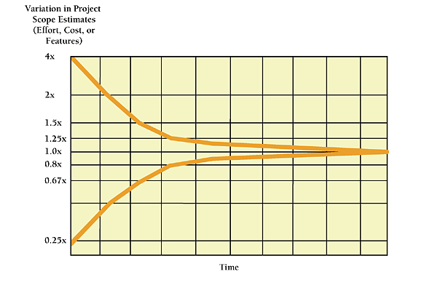
Procena količine konstrukcije
Počnite sa prethodnim iskustvom. Koliko vremena je bilo potrebno u prošlim projektima?
Zabeležite nova iskustva za buduće projekte.
Treba uspostaviti kontrolu, a ne predviđanje

Slide 12
Šta ako kasnite?
Ostanite pozitivni!
Proširite tim
Suzite obim projekta

Slide 13
4.Merenja
Svaki merljivi aspekt projekta treba odmeriti
Treba biti svestan bočnih efekata
Merenje je neizostavno!

Slide 14
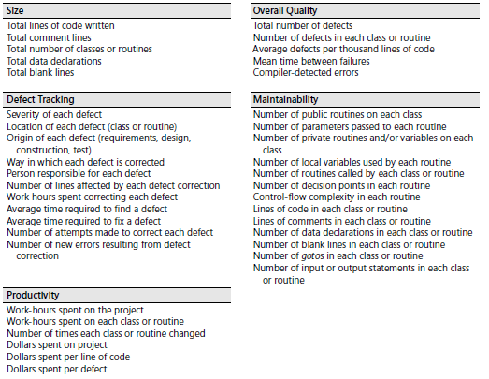
Korisna merenja u razvoju softvera

Slide 15
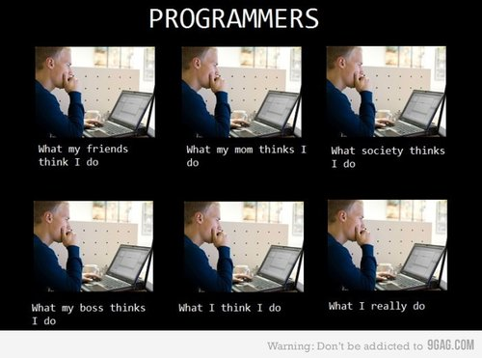
5. I programeri su ljudi!

Slide 16
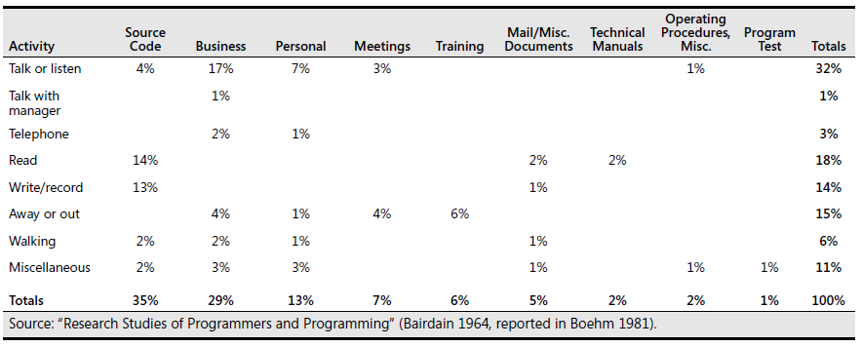
Kako programeri provode vreme?

Slide 17
Različitosti
Razlike u učinku i kvalitetu
Lične razlačitosti
Timske razlike

Slide 18
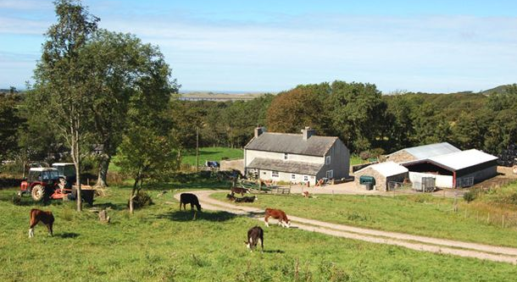
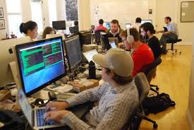
Okruženje

Slide 20
6. Upravljanje menadžerom
Tehnički kompetentni menadžeri su retki
Pripremire ideje za brainstorming
Podučavajte svog menadžera
Radite svoj posao na pravi način
Nađite drugi posao

Slide 21
„Programeri i menadžeri su ljudi, i najbolje rade kada su najbolje tretirani.“
Stiv Mek Konel, „Kopletan kod“

Slide 22
HVALA NA PAŽNJI!

